Slide 1
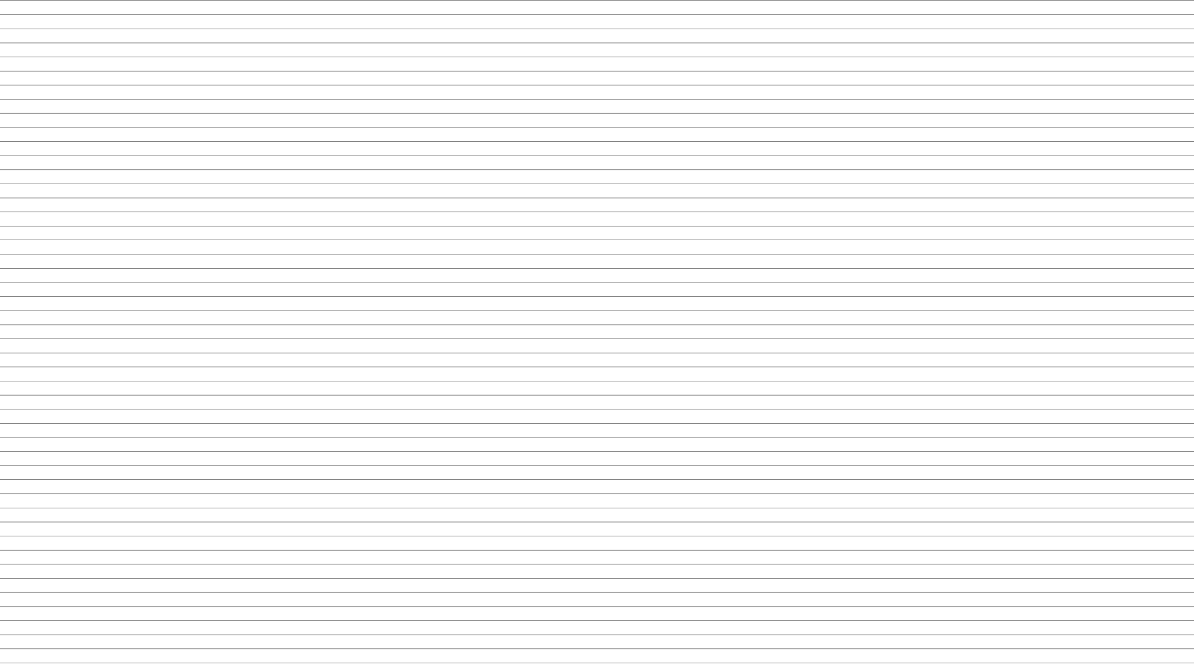
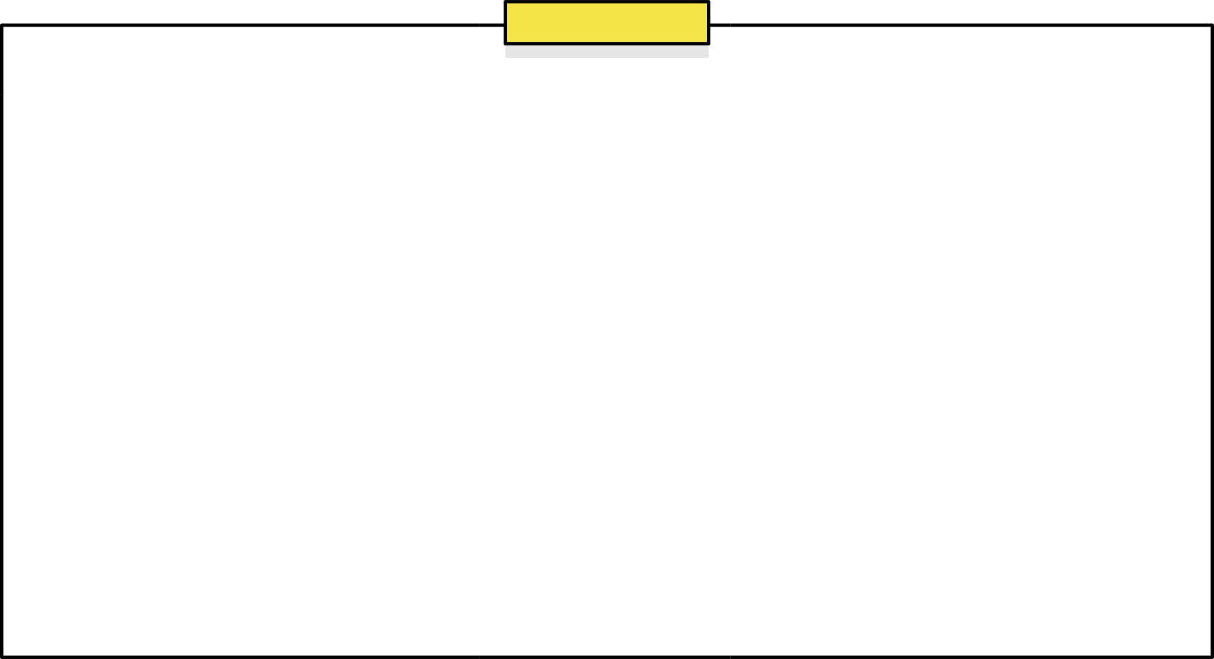


STATISTICS
2024.11
SIMPLE BUSINESS PRESENTATION
기초 통계학
분산 분석
Analysis of Variance

Slide 2
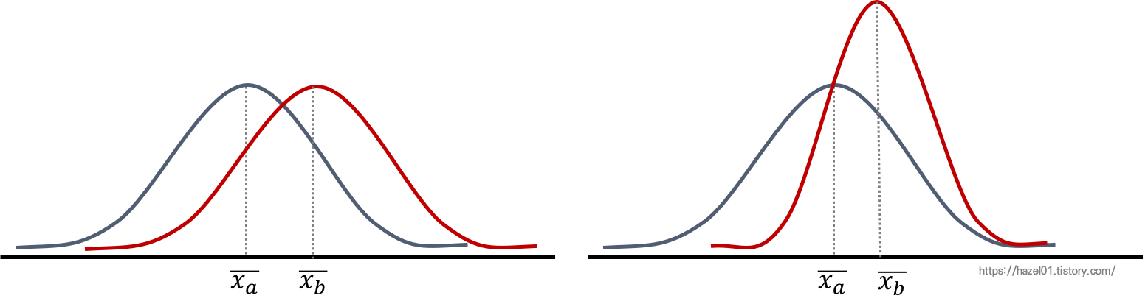
STATISTICS
지금까지…
한 모집단에 대한 검정 : Z-test, one-sample T-test …
두 모집단에 대한 검정 : Chi-square, two-sample T-test…
그럼 비교하고 싶은 집단이 3가지 이상이라면?

Slide 3


STATISTICS
예시
여러 야구 구단들의 평균 타율이 동일한지 알고 싶다면, 어떻게 검정할까?
현존하는 모든 집단에 대해 가능한 모든 T-test 검정을 진행한다.
정확하기야 하겠지만, 너무 오래 걸리고, 복잡하다!

Slide 4
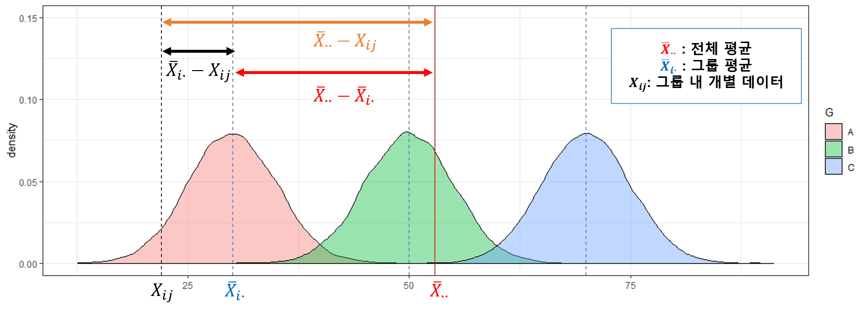
STATISTICS
분산분석
이름은 ‘분산‘ 분석이지만 귀무가설은 ‘평균＇에 관한 것이다!
분산분석은 분산을 비교하여 평균의 차이를 검정한다.
F = (집단 간 변동 / 자유도) / (집단 내 변동 / 자유도)
분산분석은 집단 간 편차, 집단 내 편차를 비교하는 분산비율 F를 집단 간 평균 차이가 있는지를 검정하는 검정통계량으로 사용한다.

Slide 5
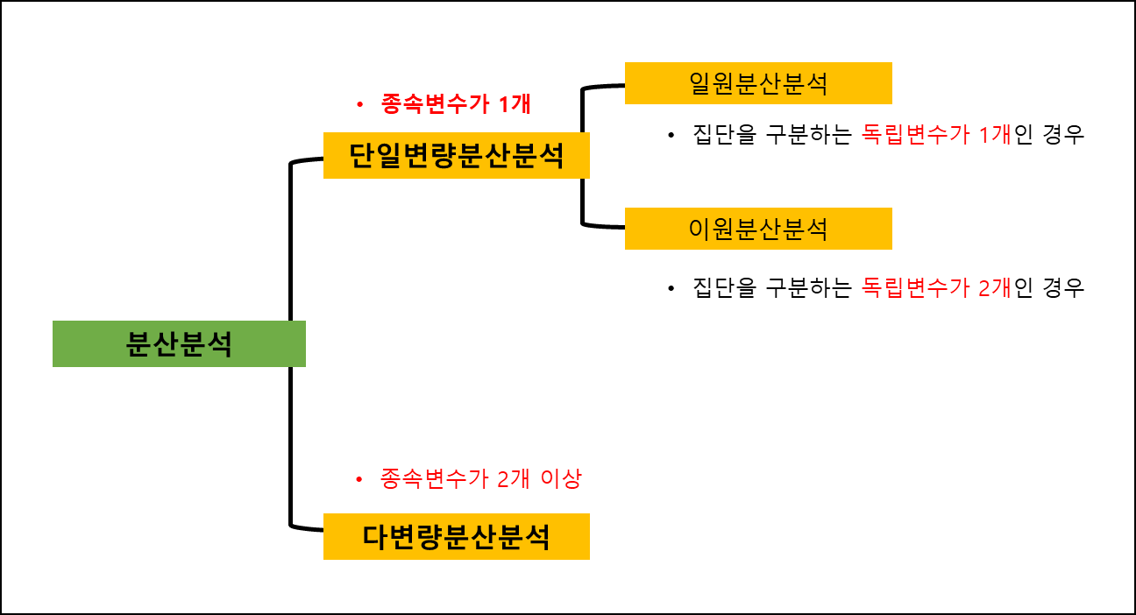
STATISTICS
분산분석
의 구분

Slide 6
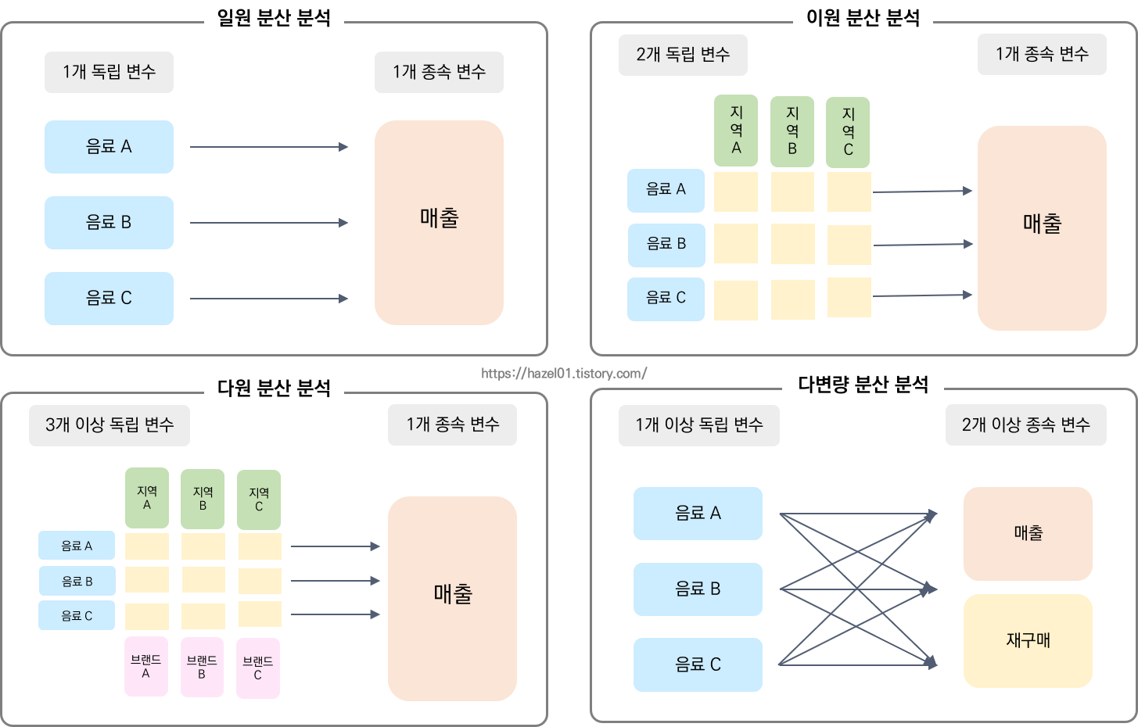
STATISTICS
분산분석
의 구분

Slide 7
STATISTICS
분산분석
의 가정
- 각 모집단은 정규분포를 이루어야 한다. – (정규성)
표본으로 모집단을 비교하기 때문에.
위반 시 – 표본 크기가 작을 때 F-검정의 유효성이 떨어질 수 있음.
- 각 집단은 등분산성을 띄어야 한다. – (등분산성)
분산분석 역시 집단 간 비교이므로 분산이 다르면 분포가 다르고 집단 간 구분이 어려워 집단은
등분산성을 띄어야 한다.
위반 시 – F-검정의 유효성이 떨어지고, 1종 오류가 증가할 수 있음.
- 각 표본은 독립적이어야 한다. – (독립성)
표본의 구성 과정에서 다른 집단에 영향을 주면 안된다.
위반 시 – 분석 결과가 과대/과소평가 될 수 있음.
집단의 크기가 크면 좋다 (>=30)

Slide 8
STATISTICS
일원분산분석
귀무가설(H₀): 모든 집단의 평균이 같다. 즉, 독립 변수가 종속 변수에 유의한 영향을 미치지 않는다.
대립가설(H₁): 적어도 하나의 집단의 평균이 다른 집단의 평균과 다르다. 즉, 독립 변수가 종속 변수에 유의한 영향을 미친다.
일원분산분석에서는 각 집단에 따른 분산의 차이로 평균 차이가 확인되는 과정을 이해하는 것이 핵심이다!

Slide 9
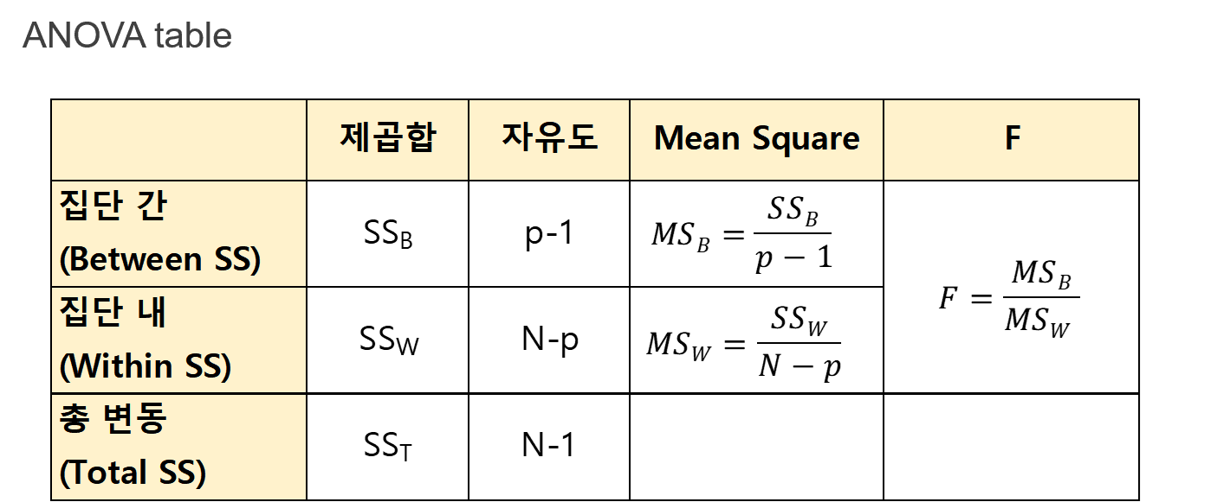
STATISTICS
일원분산분석
총 편차(SST), 자유도는 N-1 (N은 전체 데이터 수)
집단 간 편차(SSB), 자유도는 K-1 (K는 전체 집단 수)
집단 내 편차(SSW), 자유도는 N-k
SST = SSB + SSW
MSB (Mean Square Between): SSB / (k - 1)
MSW (Mean Square Within): SSW / (N - k)

Slide 10

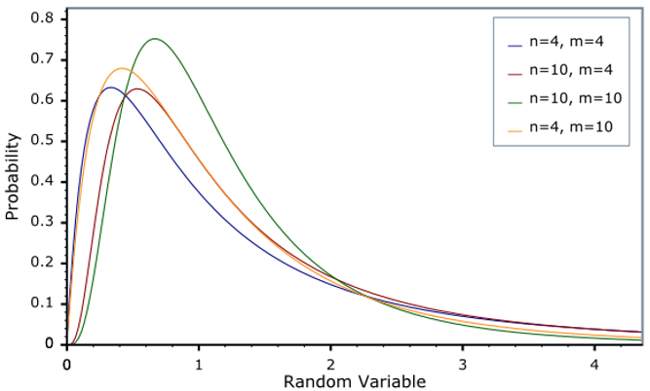
STATISTICS
일원분산분석
의 검정통계량
이 때 이 F 통계량은 F(k-1,N-k) 분포를 따름 (k-1, N-k는 자유도)
이후 이 검정통계량 F를 F 분포도에서의 위치를 찾아 P값을 구한다!

Slide 11
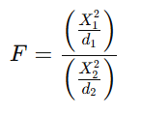
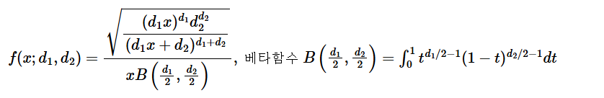
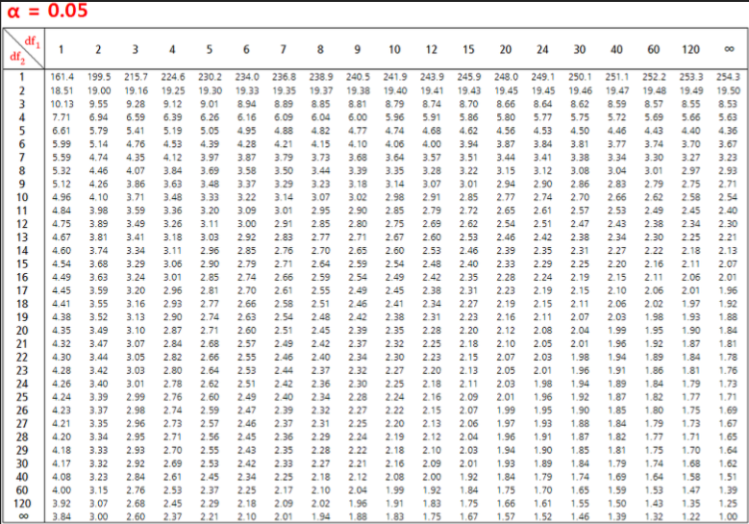
STATISTICS
F분포
F분포는 두 카이제곱 분포의 비율로 정의되며, 두 카이제곱을 사용하므로 자연스럽게 따르게 되는 자유도 역시 2개가 된다.
F분포의 확률질량함수:
F분포표:
자유도 d1, 자유도 d2를 찾아보면
현재 a = (0.05)에 맞는 F값을
알 수 있다!

Slide 12
STATISTICS
일원분산분석
의 예시
코드로 설명

Slide 13
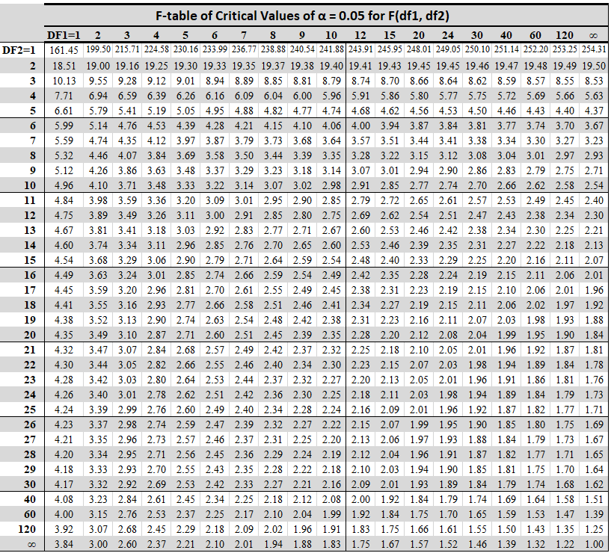
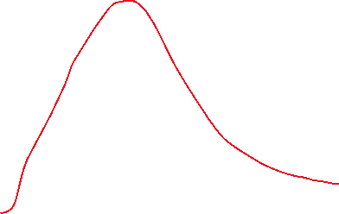



STATISTICS
일원분산분석
의 분포표

Slide 14
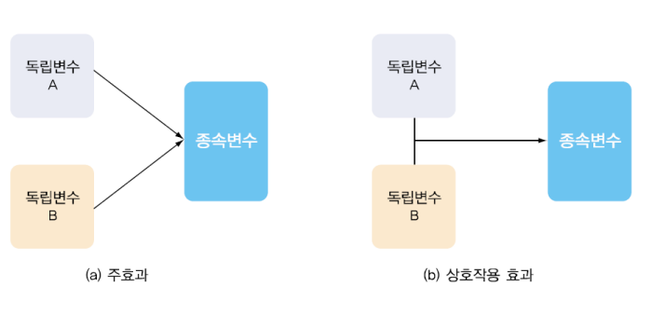
STATISTICS
이원분산분석
요인변수가 하나 (편의점) -> 일원분산분석 사용
그러나 요인변수가 2개라면?? (편의점, 지역) -> 이원분산분석 사용
요인변수가 2개로 늘어나면, 만족도라는 기준이 2가지 변수에 의해 영향받게 되고,
각 요인변수간 상호작용 역시 고려해야 한다!

Slide 15
STATISTICS
이원분산분석
의 검정
사용 목적: 두 요인의 주 효과와 상호작용 효과를 확인
요인별 효과 검정: 각 독립 변수가 종속 변수에 미치는 개별적인 영향을 평가함.
상호작용 효과 검정: 두 독립 변수가 결합하여 종속 변수에 미치는 영향을 평가함.
효율적 분석: 한 번의 실험으로 여러 요인의 영향을 동시에 확인할 수 있음.
전제 조건은 일원분산분석과 동일

Slide 16
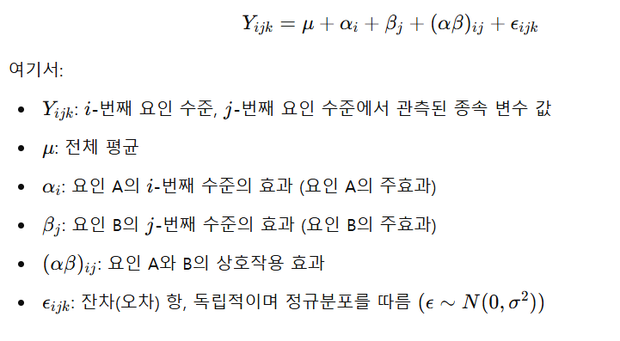
STATISTICS
이원분산분석
의 모델

Slide 17



STATISTICS
이원분산분석
의 가설설정
가설설정 역시 변수가 늘어난 만큼, 각 변수별 + 변수 간 상관관계까지 해서
총 3개의 가설설정을 해야 한다!
편의점(변수1)별- H0: 편의점별 평균 소비자 만족도에 차이가 없다.
지역별(변수2)별- H0: 지역별 평균 소비자 만족도에 차이가 없다.
상호작용- H0: 상호작용에 의한 평균 소비자 만족도에 차이가 없다.

Slide 18
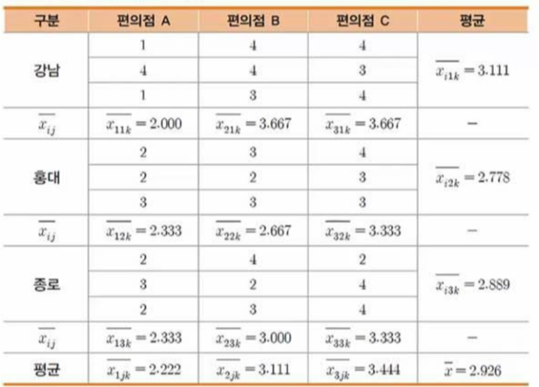
STATISTICS
이원분산분석
의 가설설정
SST = SSB(i) + SSB(j) + SSB(i,j) + SSW

Slide 19
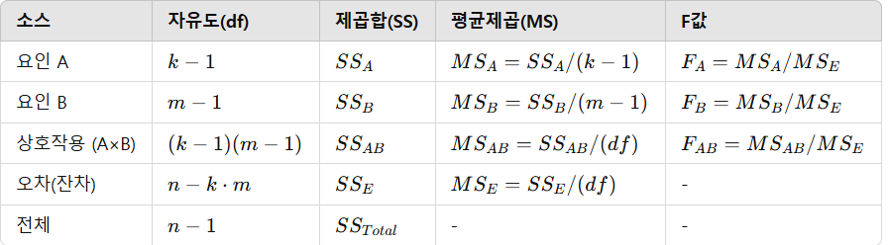
STATISTICS
이원분산분석
의 통계량
km(n-1)
이 때, k = 요인 A의 요소 개수, 3 , m = 요인 B의 요소 개수, 3 , n = 상호작용 요소 개수 , 3
SS는 제곱합, MS는 평균제곱.

Slide 20
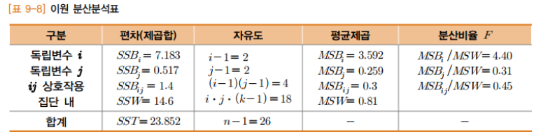
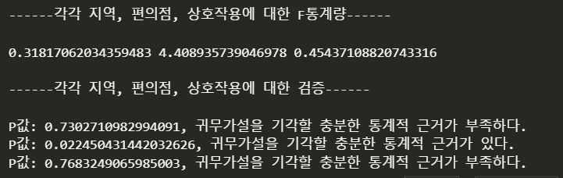
STATISTICS
이원분산분석
의 해석
F분포표를 활용한다.
편의점별로 만족도 차이가 있다.
(어떻게 차이가 있는지는 모른다)
지역별로는 만족도 차이가 없다.
상호작용에 의한 만족도 차이 역시 없다.

Slide 21
STATISTICS
이원분산분석
의 예시
코드로 설명

Slide 22
STATISTICS
끝
(맞음)

Slide 23
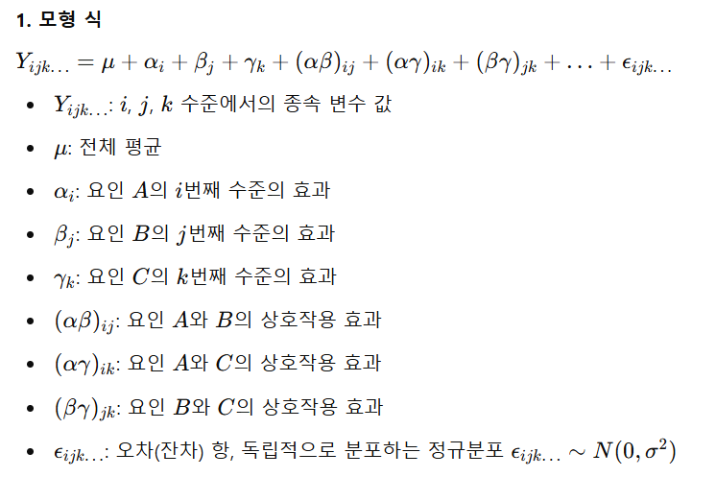
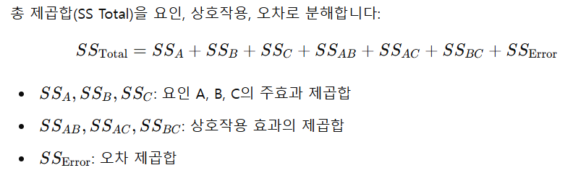
STATISTICS
다원분산분석
의 간단설명
변수가 3개를 가정한 모델
변수가 3개면 상호작용은 3C2 – 3개가 발생.
당연히 F값도 6개 발생한다.
변수가 4개, 5개면??

Slide 24
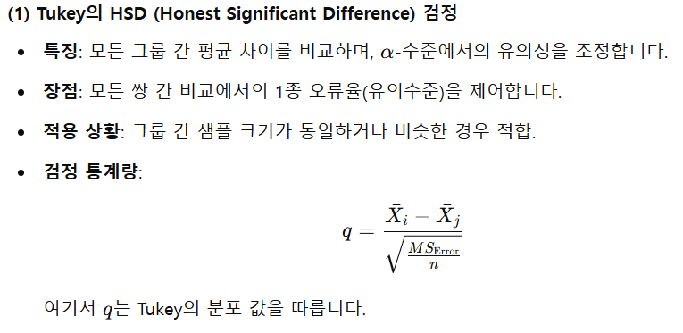
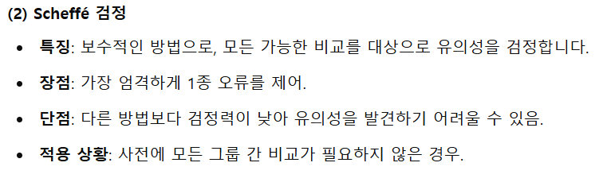
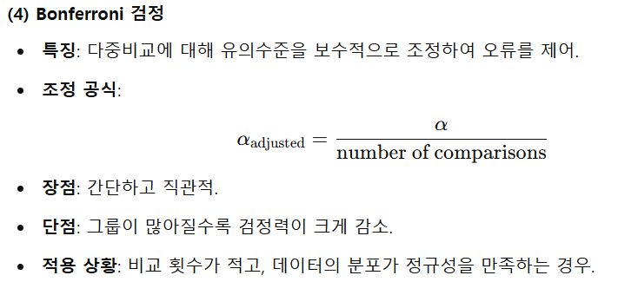
STATISTICS
분산분석
의 사후검정
주로 튜키, 본페로니, 쉐페 세 가지 방법 중 하나를 쓴다.
그 중에서도 Tukey HSD 방식이 너무 보수적이지 않으면서 1종 오류를 잘 컨트롤 하기 때문에 가장 널리 쓰인다

